Slide 1

SAU 012 GİRİŞİMCİLİK VE PROJE YÖNETİMİ DERSİ PROJE SUNUMU
Proje Adı : Fotoğraf Asistanım
Seçilen Destek türü ve ismi/kodu: TÜBİTAK–2209-A ÜNİVERSİTE ÖĞRENCİLERİ ARAŞTIRMA PROJELERİ DESTEĞİ PROGRAMI
Danışman Öğretim Üyesi | Asude ATEŞ
Öğrenci adı-soyadı | No | email
Beyzanur DEMİR | G161210045 | beyzanur.demir@ogr.sakarya.edu.tr

Slide 2
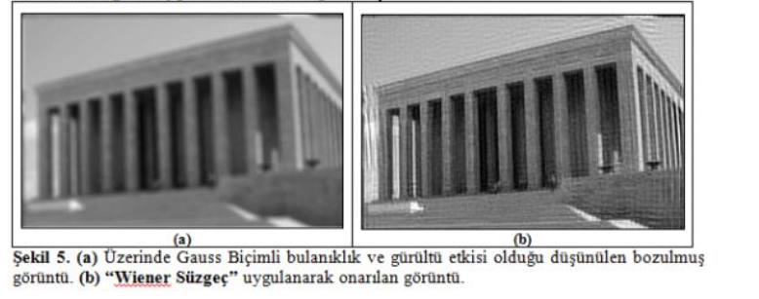
Projenin Amacı ve Kapsamı
Günümüzde görüntü elde etme araçları çoğaldıkça ortaya çıkan görüntülerin insan okuması, iletim, saklama, makine öğrenmesi gibi amaçlar doğrultusunda işlenmesi ve iyileştirilmesi gerekmektedir.
Projenin ana amacı: Gürültü türünü tanımlamak (ön bilgileri edinmek) ve tersine çevirmek için girişimlerde bulunduktan sonra bozulmuş/bozuk görüntüyü orijinal haline getirmektir.
Projede görüntü onarımı ve iyileştirilmesi için 3 farklı algoritma kullanıldı. Bunlar Wiener Süzgeci, Histogram eşitleme ve Histogram genişletme, Renklendirme Algoritmaları

Slide 3

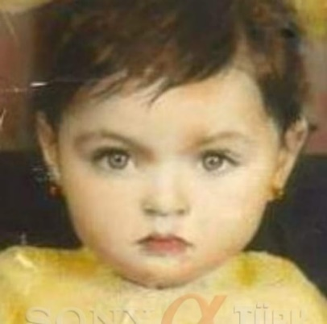
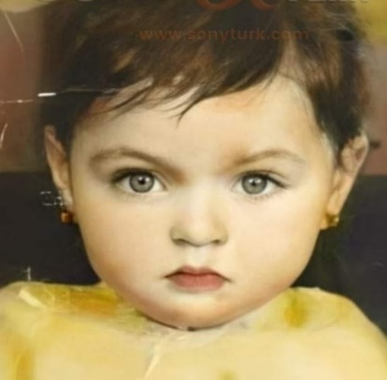

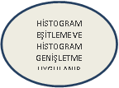
BLOK DİYAGRAMI:
KULLANICIDAN FOTOĞRAF ALINIR
ÖRNEK FOTOĞRAF ÜZERİNDE UYGULAMA ADIMLARI:
Adım 1: Fotoğraf alındı. Adım 2: Wiener Süzgecinden geçirildi.
FOTOĞRAF KULLANICIYA GERİ DÖNDÜRÜLÜR

Slide 4
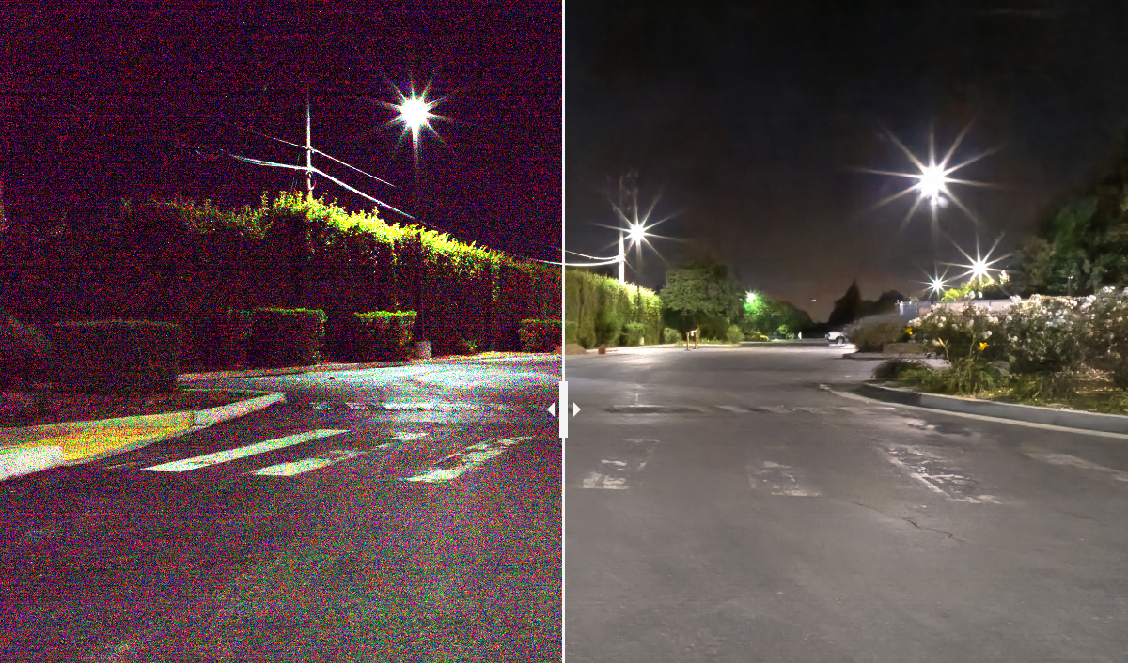
Neden Böyle Bir Proje Seçtiniz ?
Bu projeyi seçme amacımız:
Bir fotoğraf makinesi ya da telefon kullanarak çektiğimiz fotoğraflarda karşılaştığımız sorunları ele alırsak çoğunlukla görüntünün kirliliği ve net olmayan bozuk görüntü cevabı ile karşılaşırız. Özellikle de gece yapılan çekimlerde bu sorun daha da can sıkıcı hale geliyor. Günlük hayatta karşılaşılan bu soruna çözüm olması amacı ile ‘Fotoğraf Asistanım’’ isimli projeyi hayata geçirmek.
1.1Gece ışığıyla çekildikten sonra iyileştirme uygulanan fotoğraf

Slide 5
Projenin Özgün Değeri
Günümüzde görüntü elde etme araçları çoğaldıkça ortaya çıkan görüntülerin insan okuması, iletim, saklama, makine öğrenmesi gibi amaçlar doğrultusunda işlenmesi ve iyileştirilmesi gerekmektedir. Projemiz kullanıcılara iki farklı türde hizmet vermektedir. İkisi ayrı ayrı ya da birlikte seçilebilir. Bunlardan birincisi görüntüyü onarma işlemi.
→ Görüntüler, ortam şartlarına bağlı olarak görüntüleme sistemlerinden kaynaklanan etkiler ile farklı şekillerde bozulmaya uğrayabilirler. Geniş açılı objektiflerin kullanımı, sayısal fotoğrafçılıkta kullanılan sensörlerin ürettiği hatalar ve kamera objektifinin hedef nesneye odaklanamaması bunlara örnek olarak verilebilir. Kullanıcı elindeki görüntüyü uygulamamıza yüklediği taktirde bu bozulmaları giderebilecektir.İkincisi ise görüntüyü iyileştirme işlemi.

Slide 6
→ Görüntüyü iyileştirme bir görüntüyü işleme sürecidir. İşleme sonrasında belirli bir uygulama için elde edilen görüntü orijinal görüntüden daha iyi olmaktadır. Kullanıcının yüklediği fotoğraf üzerinde onarım ve iyileştirme adına görüntüde; kontrast, parlaklık ve renklendirme gibi düzenlemeler otomatik olarak yapılabilecektir. Projemize benzer bir örnekte yalnızca görüntüdeki gürültüye giderme işlemi yapılabiliyor. Başka bir örnekte ise iyileştirme işlemlerini (parlaklık, kontrast, renklendirme vs.) kullanıcıyla manuel olarak gerçekleştirebiliyor. Biz ise projemizde bu uygulamalardan farklı olarak; iki projedeki özelliği de birleştirerek kullanıcıya gerek kalmadan eğittiğimiz yapay zeka modelimiz sayesinde otomatik olarak gerçekleştiriyoruz. Projemiz, her türlü alana hitap edip, bu alanların ihtiyaçları doğrultusunda kullanıcılarla birleşmeyi planlamaktadır.

Slide 7
Projenin Mali Açıdan Değerlendirilmesi
Maliyet Türü | Gider (16 aylık bütçe (Projeyi tamamlama süresi))
Personel | 336.000 TL
AR-GE Harcamaları | 25.000 TL
Malzeme/Teçhizat/Yazılım | 35.000 TL
Proje Geliştirme Ortamının kiralanması | 96.000 TL
Reklam ve Sponsorluk | 30.000 TL
Toplam | 502.000 TL

Slide 8
İş-Zaman Grafiği ve Proje Faaliyetleri (İş Paketi)
Araştırma önerisinde yer alacak başlıca iş paketleri ve hedefleri, her bir iş paketinin hangi sürede gerçekleştirileceği, başarı ölçütü ve araştırmanın başarısına katkısı “İş-Zaman Çizelgesi” doldurularak verilir. Literatür taraması, gelişme ve sonuç raporu hazırlama aşamaları, araştırma sonuçlarının paylaşımı, makale yazımı ve malzeme alımı ayrı birer iş paketi olarak gösterilmemelidir.
Başarı ölçütü olarak her bir iş paketinin hangi kriterleri sağladığında başarılı sayılacağı açıklanır. Başarı ölçütü, ölçülebilir ve izlenebilir nitelikte olacak şekilde nicel veya nitel ölçütlerle (ifade, sayı, yüzde, vb.) belirtilir.

Slide 9
İŞ-ZAMAN ÇİZELGESİ (*)
İP No | İş Paketlerinin Adı ve Hedefleri | Kim(ler) Tarafından Gerçekleştirileceği | Zaman Aralığı (..-.. Ay) | Başarı Ölçütü ve Projenin Başarısına Katkısı
1 | Proje Tasarımı | Beyzanur DEMİR ve diğer 2 ekip üyesi | Eylül 2020- Aralık 2020 | Daha önce yapılmış olan benzer projelerin incelenmesi, Pazar takibi, kullanılacak yeni yöntemler, riskler ve testler belirlenir. Maliyet hesabı dökümanları hazırlanır. Projeye Katkısı: %30
2 | Frontend Geliştirme | 2 ekip üyesi | Ocak 2021 - Şubat 2021 | Projeye Katkısı: %10
3 | Backend Geliştirme | 2 ekip üyesi | Mart 2021 – Nisan 2021 | Projeye Katkısı: %10
4 | Yapay Zeka ile Görüntü İşleme Algoritmalarının Uygulanması | Beyzanur DEMİR ve Ekibi | Mayıs 2021 – Temmuz 2021 | Projeye Katkısı: %30
5 | Test Aşaması | Beyzanur DEMİR, ve diğer tüm ekip üyeleri | Ağustos 2021 – Ekim 2021 | Test aşamasında kullandığımız algoritmaların, yaptığımız uygulamanın kullanılabilirliğini tespit etmiş olacağız. Test sonuçlarına göre kullanılacak, değiştirilecek algoritmalar belirlenir. Projeye Katkısı: %7.5
6 | Reklam ve Sponsorluk | Beyzanur DEMİR, ve diğer tüm ekip üyeleri | Kasım 2021 – Aralık 2021 | Projemize uygun reklam ve tanıtımı yapacak kurumlarla,kişilerle çalışmak. Projeye Katkısı: %12.5
(*) Çizelgedeki satırlar ve sütunlar gerektiği kadar genişletilebilir ve çoğaltılabilir.

Slide 10
Projemiz için hedeflediğimiz iş paketleri:
Proje tasarımı için 4-5 aylık bir süreç,
Frontend geliştirme için 2 aylık bir süreç,
Backend geliştirme için 2 aylık bir süreç,
Yapay zeka ile görüntü işleme algoritmalarının uygulanması için 3 aylık bir süreç,
Test aşaması için maksimum 1-2 aylık bir süreç,
Reklam ve sponsorluk alanı için ise 3 aylık bir süreç hedefledik.
Bu aşamada proje yöneticilerimiz ve ekipleri bu aşamalarda organize bir şekilde çalışıyor olacak.

Slide 11
Proje Ekibi Organizasyon Şeması
Beyzanur DERMİR (Proje Yürütücüsü)
Frontend Ekip Üyesi-1
Backend Ekip Üyesi-1
Frontend Ekip Üyesi-2
Backend Ekip Üyesi-2
Beyzanur DEMİR(Yapay Zeka Ekip Üyesi-1)
Yapay Zeka Ekip Üyesi-2

Slide 12
Proje Personelinin proje faaliyetlerinde yer alan iş paketlerindeki görevleri
Frontend Ekip Üyesi-1: İlk aşamada genel tasarlanmış olan arayüz tasarımı daha kapsamlı incelenip, eklemeler yapılarak uygulamaya geçirecektir.
Frontend Ekip Üyesi-2: . Frontend geliştirme için HTML, CSS ve Javascript kullanacaktır.
Backend Ekip Üyesi-1: Uygulamanın backend kısmını oluşturmak için C# Asp.net MVC yazılım dili ve MySql veri tabanı kullanacaktır.
Backend Ekip Üyesi-2: Yeni API yöntemi, Postman gibi çeşitli araçlar kullanarak test edecek böylelikle uygulamanın uç kısmı olan sistemi yani backend sistemini oluşturmuş olunacaktır.
Yapay Zeka Ekip Üyesi-1(Beyzanur DEMİR):Burada belirleştirilmiş olan algoritmalar üzerinde detaylı araştırma yapılıp, uygulamaları gerçekleştirecektir. Bunlar Wiener Süzgeçi, Renklendirme, Histogram Eşitleme ve Histogram Genişletme algoritmalarıdır.
Yapay Zeka Ekip Üyesi-2: Bu algoritmaları Python dilinde OpenCV kullanarak gerçekleyecektir..

Slide 13
Beklenen Yaygın Etki
Önerilen çalışma başarıyla gerçekleştirildiği takdirde araştırmadan elde edilmesi öngörülen ve beklenen yaygın etkilerin neler olabileceği, diğer bir ifadeyle yapılan araştırmadan ne gibi çıktı, sonuç ve etkilerin elde edileceği bir sonraki sayfada tabloda verilmiştir.

Slide 14
Beklenen Yaygın Etki
Bilimsel/Akademik (Makale, Bildiri, Kitap Bölümü, Kitap) | Projenin başarıyla gerçekleşmesi durumunda, gönüllü olarak yazılım adına kurulmuş vakıf, üniversite kulüpleri veya herhangi bir kurumda, kullandığımız algoritmaların ne işe yaradıkları, nerelerde kullanıldıkları, projenin içeri ve bir start-up projesinin gerçekleşim adımları hakkında bilinçlendirme ve teşvik etme adına konferanslar verilmesi planlanmaktadır.
Ekonomik/Ticari/Sosyal (Ürün, Prototip, Patent, Faydalı Model, Üretim İzni, Çeşit Tescili, Spin-off/Start- up Şirket, Görsel/İşitsel Arşiv, Envanter/Veri Tabanı/Belgeleme Üretimi, Telife Konu Olan Eser, Medyada Yer Alma, Fuar, Proje Pazarı, Çalıştay, Eğitim vb. Bilimsel Etkinlik, Proje Sonuçlarını Kullanacak Kurum/Kuruluş, vb. diğer yaygın etkiler) | Projenin başarıyla gerçekleşmesi durumunda uygulamanın birçok sektöre yayılıp yaygınlaşarak(adli, fotoğrafçılık, eğitim, sağlık…) kullanılması hedeflenmektedir. Yazılım fuarlarında, bilimsel etkinliklerde ürün hakkında tanıtımlar yapılması hedeflenmektedir.
Araştırmacı Yetiştirilmesi ve Yeni Proje(ler) Oluşturma (Yüksek Lisans/Doktora Tezi, Ulusal/Uluslararası Yeni Proje) | Bu proje dahilinde yapay zeka ve makine öğrenmesinin günlük hayata verdiği kolaylığın farkındalık oluşturup başka projelere öncülük etmesi hedeflenmektedir.

Slide 15
Riskler ve Önlemler
IP No | En Önemli Riskler | Risk Yönetimi (B Planı)
1 | Bütçenin aşılması ile birlikte maddi kesintilerin olması ve projenin aksaması | Ek gelir olması adına sponsor bulmak
2 | Uygulamanın beklenen ilgiyi görmemesi | Tanıtım ve bilgilendirme, reklam
3 | Projenin gecikme riski | Zamanda kayma meydana gelme ihtimaline karşı projenin sürekli bir biçimde değerlendirilmesi ve gelişmesi için fırsat yaratılması
4 | Eğitilen yapay zeka modelinin kullanıcıya verdiği çıktılarda, istenilen başarıya ulaşılmamış olması | Modele verilen eğitim kümesine yeni veriler eklemek
5 | Projenin beklenen performansı vermeme riski | Teknolojideki değişiklikler takip edilerek projede ilgi çekebilecek güncellemeler yapmak
6 | Projenin ileride güncellenmesi veya modernize edilme imkanının zor olması | Risklerin tümüne önlem almak bütçeyi arttırabileceğinden dolayı kabul edilebilir fakat projeyi etkileme ihtimaline karşılık sürekli gözlemlenecek bir risk.
7 | Kullandığımız 3 algoritmadan herhangi birinin işimizi görmemesi | Yeni algoritmalar üzerinde araştırma yapmak ve projeyi güncellemek.

Slide 16

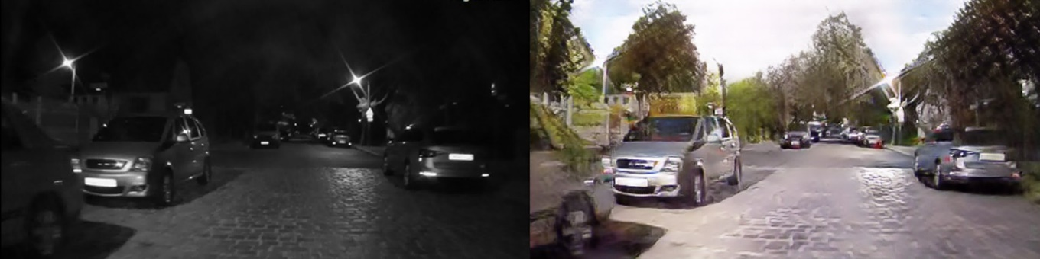
Hedeflenen Nihai Çıktılar:

